Slide 1
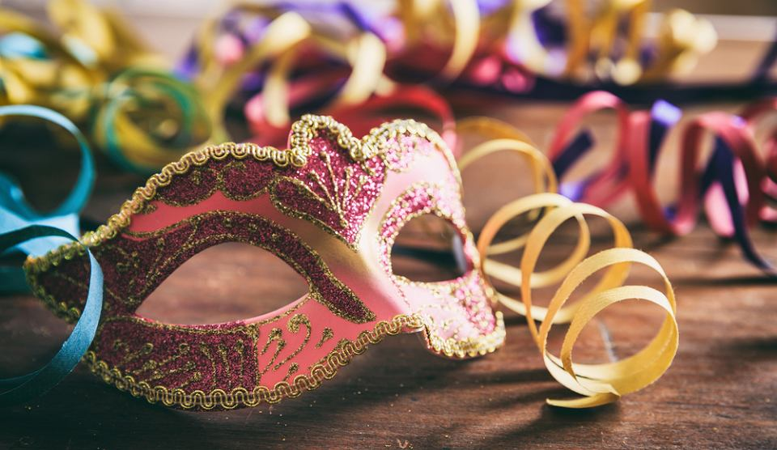
Karnawał w Wielkiej Brytanii

Slide 2
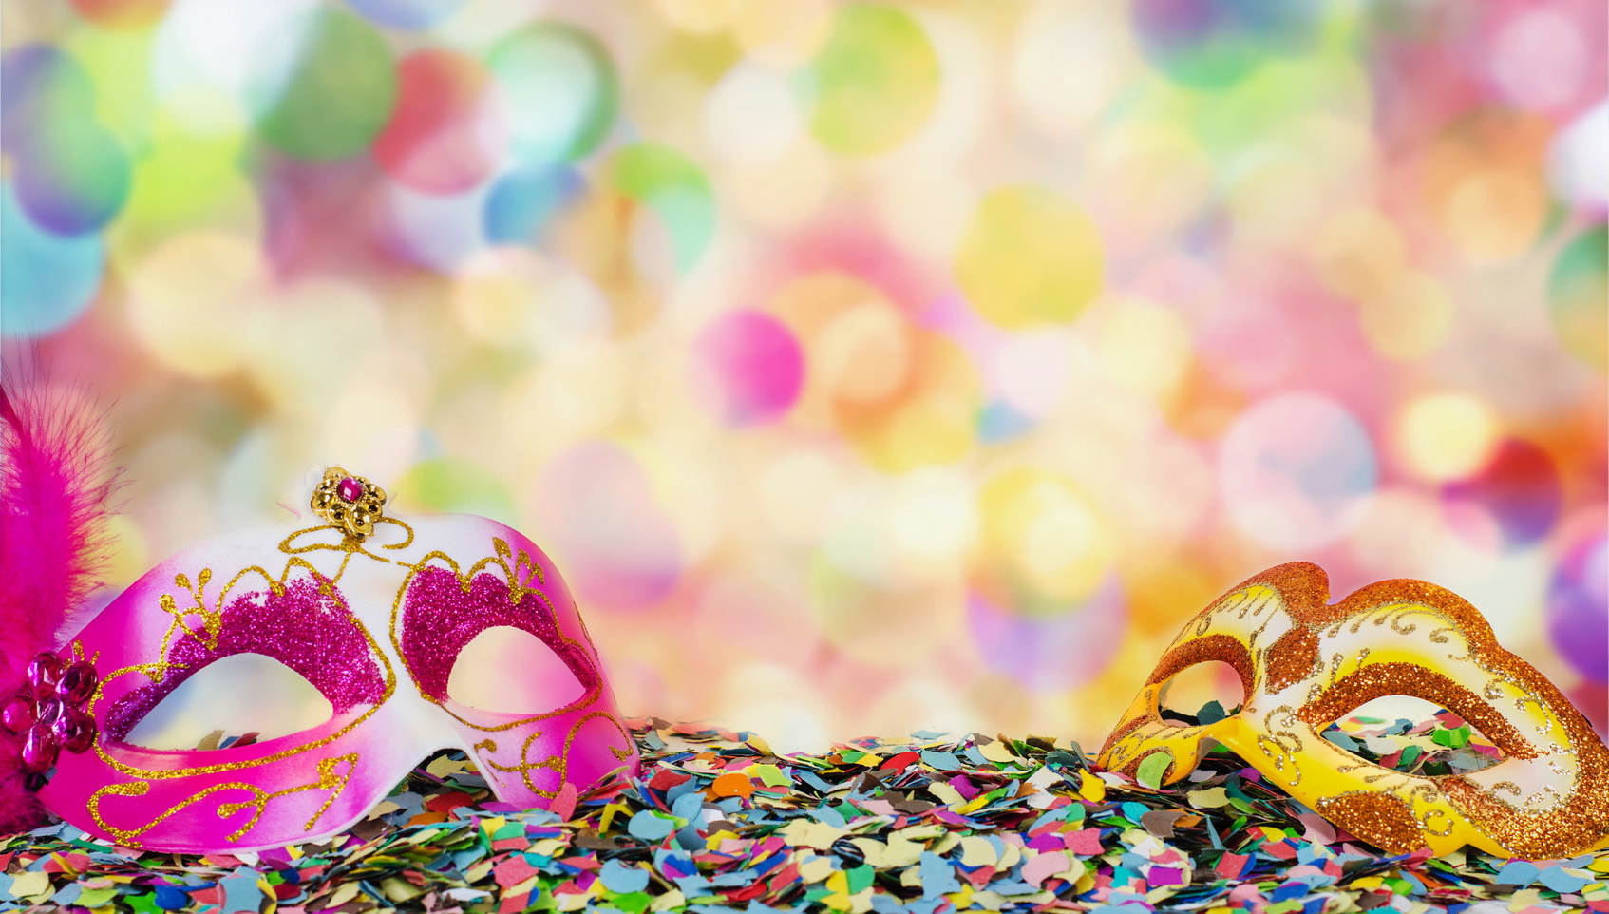
Dzień Guy’a Fawkes’a – Bonfire Nihgt

Slide 3
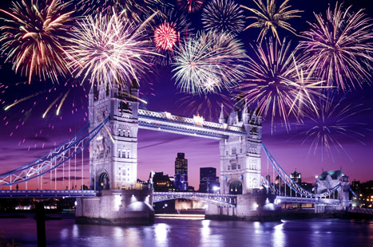
To jedno z najbardziej niezwykłych i najhuczniej obchodzonych świąt angielskich jest obchodzone (a raczej – wspominane) 5 listopada.

Slide 4
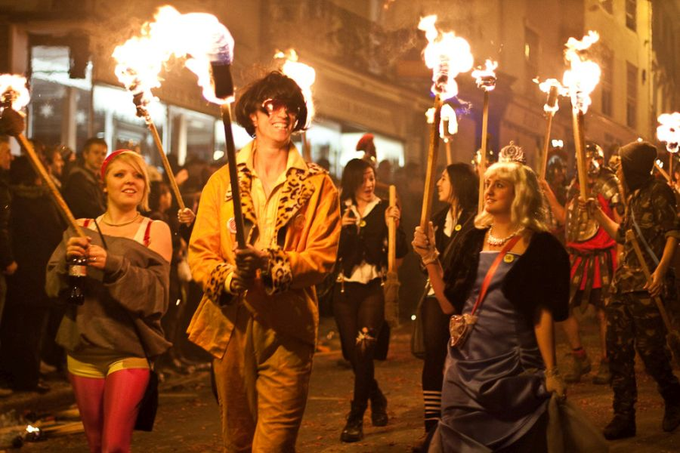

Slide 5
Powitanie Nowego roku w Szkocji
- Hogmanay

Slide 6
W Szkocji, w odróżnieniu od Polski i większości europejskich krajów chrześcijańskich, o wiele większe znaczenie niż Święta Bożego Narodzenia ma Sylwester i Nowy Rok.
Szkockie obchody noworoczne oparte są na starych obyczajach pogańskich Celtów mających na celu przyśpieszenie powrotu słońca. Dlatego właśnie Szkoci w corocznych imprezach noworocznych wykorzystują element ognia.
Współcześnie są to pochody i parady z pochodniami, oraz wspaniałe pokazy fajerwerków.

Slide 7
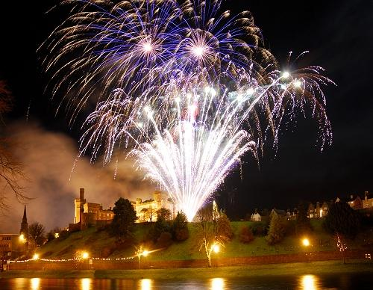

Slide 8
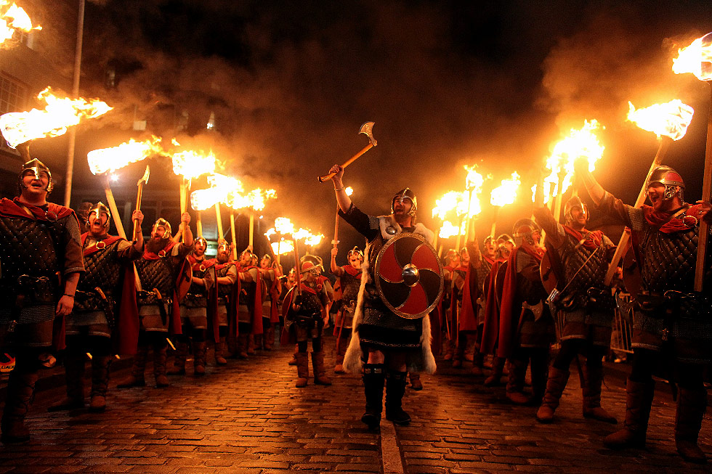

Slide 9
Dzień Świętego Dawida.
Walia.

Slide 10
Święty Dawid jest patronem Walii, a każdego roku 1 marca od XVIII wieku Walijczycy obchodzą swój dzień narodowy. Data ta wybrana została dla upamiętnienia śmierci świętego Dawida, który zmarł tego dnia około 589 roku.
W tym dniu wielu Walijczyków nosi jeden lub oba symbole narodowe: żonkil lub por. W tym dniu organizowane są szkolne występy (eisteddfodau ), podczas których recytują dzieci recytują wiersze i śpiewają piosenki.
W Dniu św. Dawida w centrum wielu miast urządzany jest uroczysty pochód.

Slide 11
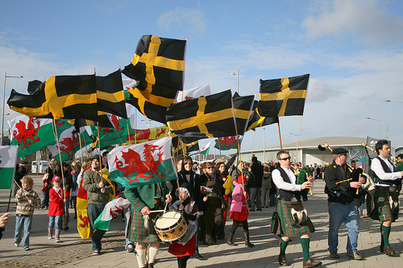

Slide 12
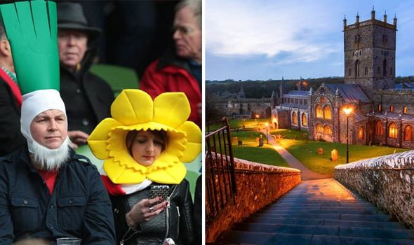

Slide 13
Dzień Świętego Patryka.

Slide 14
Dzień Świętego Patryka na całym świecie obchodzony jest 17 marca. Z okazji Dnia Świętego Patryka w wielu miastach organizowane są festyny, a także uliczne pochody, w których dominuje właśnie kolor zielony. Głównym symbolem święta jest shamrock (koniczyna), która jest też jednym z symboli związanych tradycyjnie z Irlandią.

Slide 15
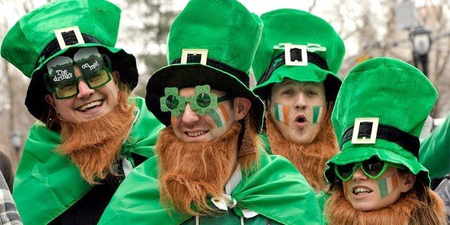

Slide 16
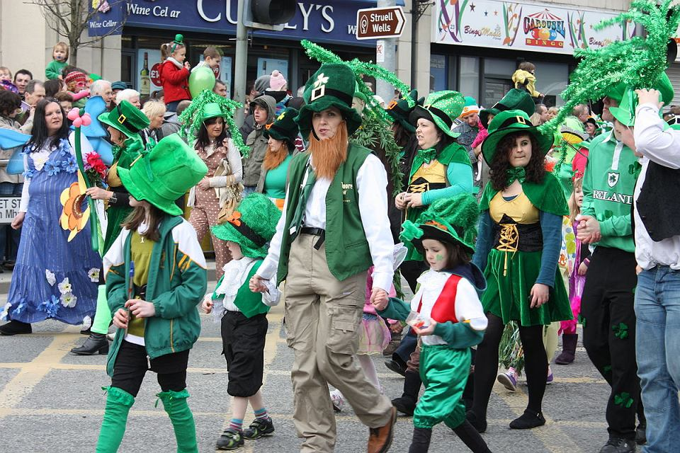

Slide 17
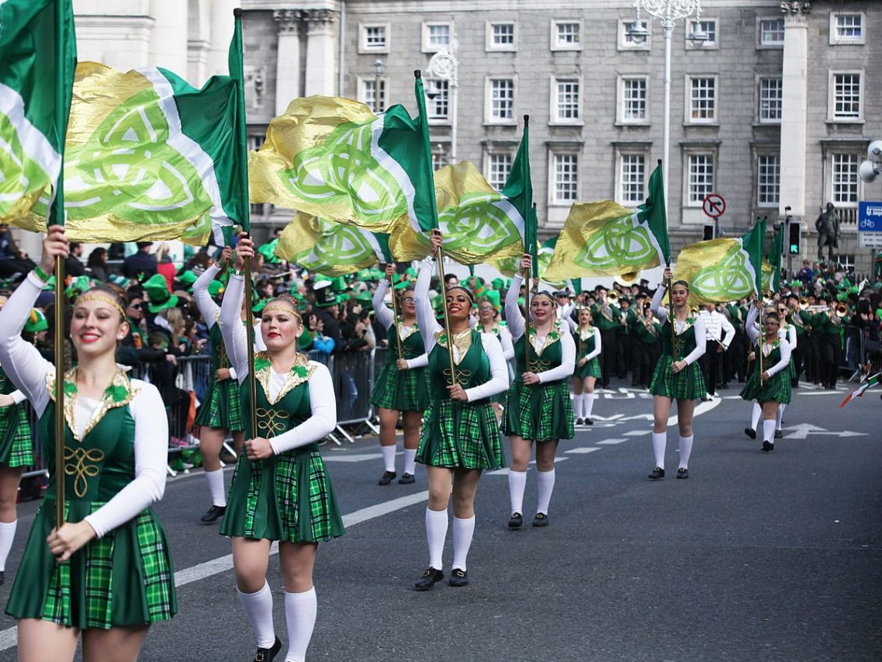

Slide 18
The Maslenitsa Festival London – Festiwal Rosyjskiej Maselnicy.

Slide 19
W Londynie obchody te maja miejsce na początku lutego jako The Maslenitsa Festival London.
Oprócz muzyki, można również zakosztować rosyjskich potraw, głownie blinów, które jako symbol słońca, tradycyjnie spożywanych przez cały tydzień obchodów Maslenicy.
Oddzielne imprezy organizowane są dla dzieci. Przygotowuje się dla nich specjalny amfiteatr, w którym wystawiany jest teatr kukiełkowy. Można również posłuchać występów zespołów dziecięcych, przyłączyć się do zabaw i wziąć udział w rożnych konkursach.

Slide 20
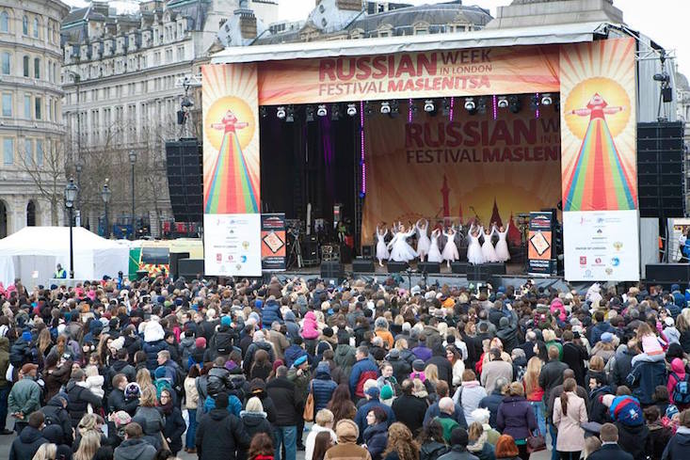

Slide 21
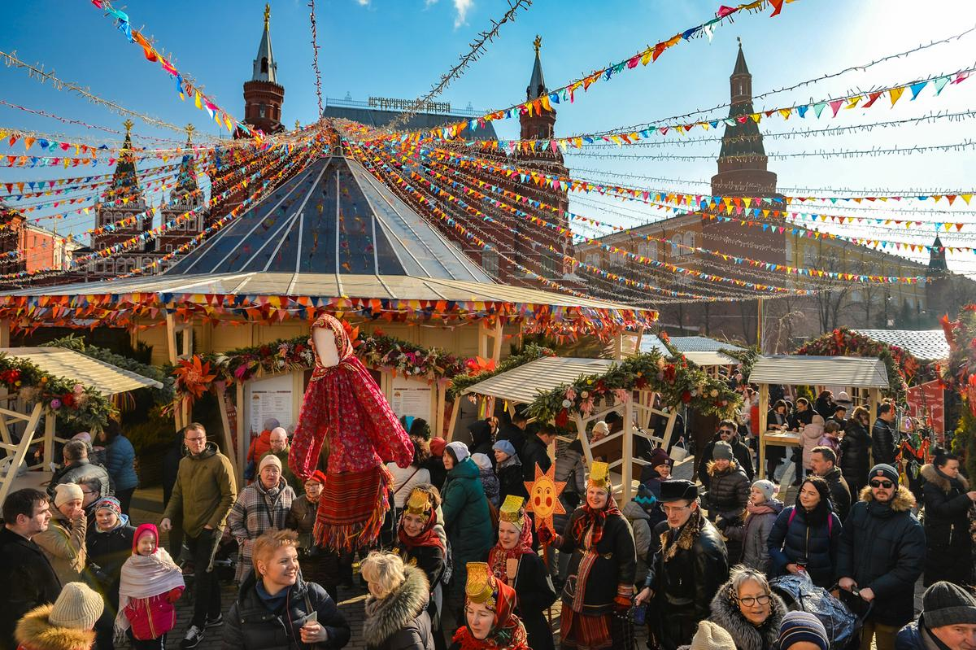

Slide 22
Chiński Nowy Rok na Trafalgar Square.

Slide 23
Chiński Nowy Rok na Trafalgar Square, podobnie jak w samych o tej porze Chinach przystrojony jest różnorodnymi chińskimi dekoracjami. Dominującym kolorem ozdób jest czerwony, który od zawsze uważany jest w Chinach za szczęśliwy.
Londyńska, największa impreza świętująca rozpoczęcie Chińskiego Nowego Roku, to największe takie święto, które organizowane jest poza Azją.

Slide 24
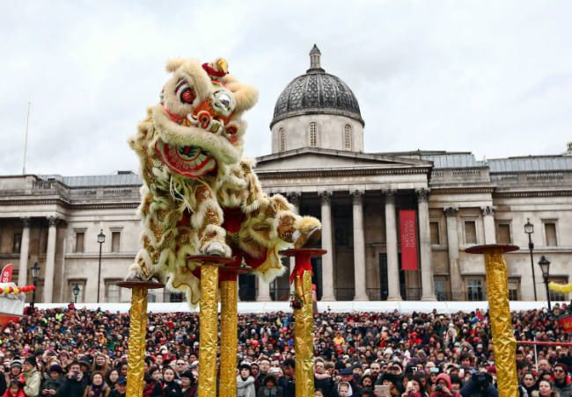

Slide 25
